Slide 1

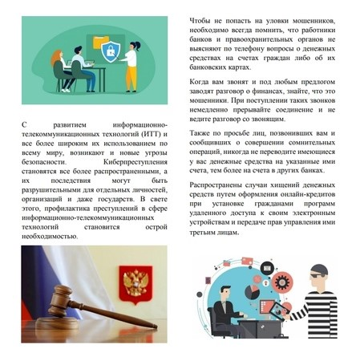
Прокуратура Российской Федерации
Прокуратура Ленинградской области
Тосненская городская прокуратура

Slide 2

Прокуратура Российской Федерации
Прокуратура Ленинградской области
Тосненская городская прокуратура

Slide 3

Прокуратура Российской Федерации
Прокуратура Ленинградской области
Тосненская городская прокуратура

Slide 4
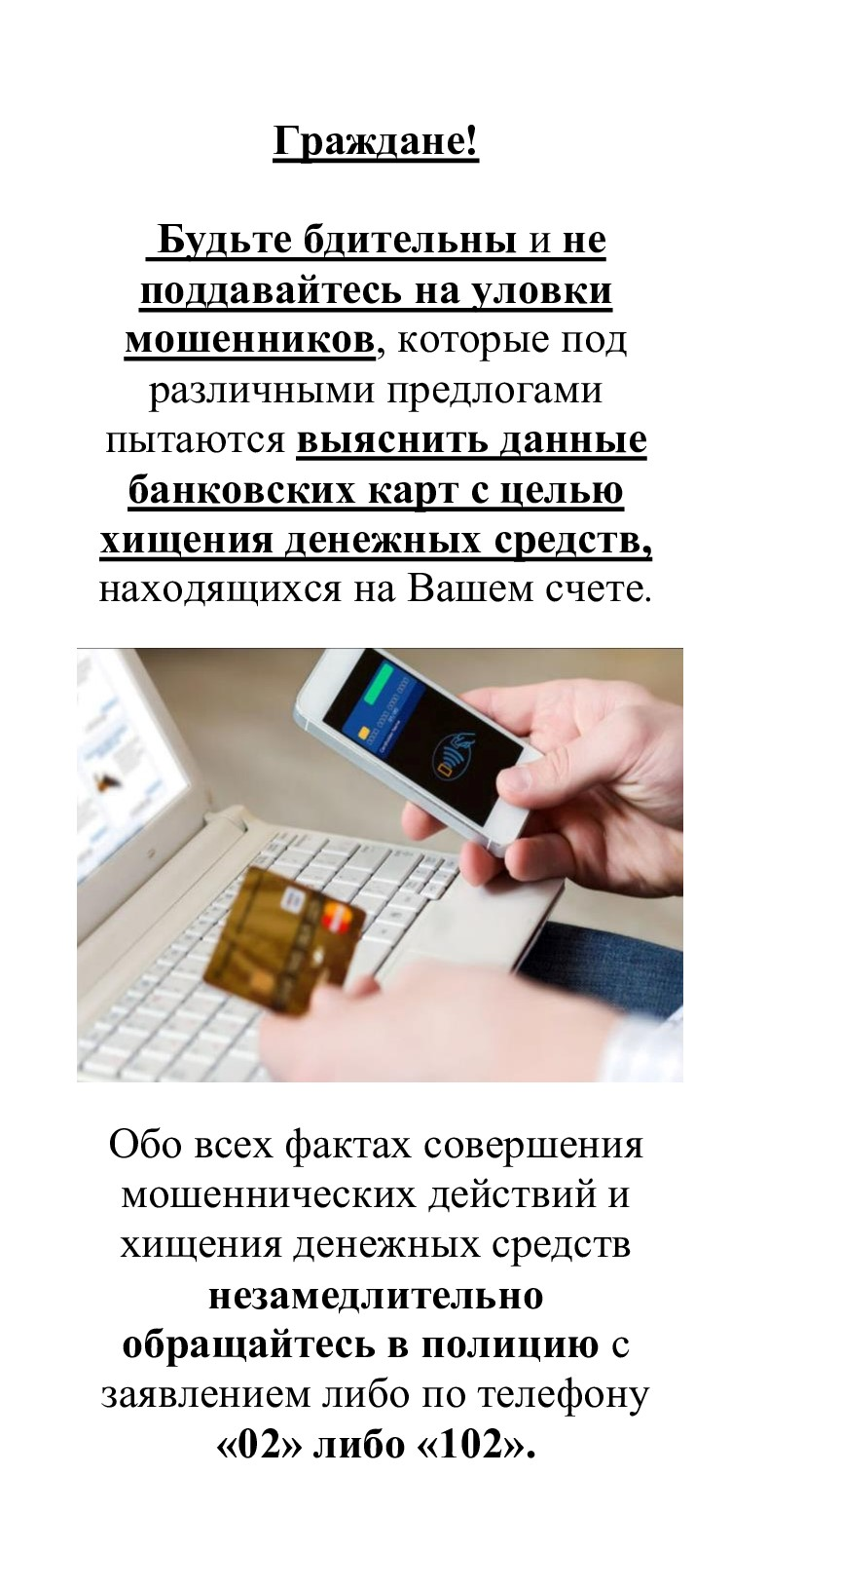

Прокуратура Российской Федерации
Прокуратура Ленинградской области
Тосненская городская прокуратура

